Slide 1
计算机组织与体系结构
第二十二讲
计算机科学与技术学院
张展

Slide 2
第八章 存储层次
Notes:
回顾

Slide 3
8.4 减少Cache失效开销
写缓冲及写合并
让读失效优先于写
请求字处理技术
多级Cache
非阻塞Cache技术

Slide 4
8.4.5 非阻塞Cache技术
非阻塞Cache：Cache失效时仍允许CPU进行其它的命中访问。即允许“失效下命中”
进一步提高性能：多重失效下命中
“多重失效下命中”
“失效下失效”
（存储器必须能够处理多个不命中）
可以同时处理的不命中次数越多，所能带来的性能上的提高就越大。
Notes:
这种方法大大加大了硬件的开销，但广泛采用。

Slide 5
4. 模拟研究
非阻塞Cache的平均存储器等待时间（以周期为单位）与阻塞Cache平均存储器等待时间的比值
测试条件：8K直接映象Cache，块大小为32字节
测试程序：SPEC92（14个浮点程序，4个整数程序）
结果表明
在重叠不命中个数为1、2和64的情况下
浮点程序的平均比值分别为：76%、51%和39%
整数程序的平均比值则分别为：81%、78%和78%
对于整数程序来说，重叠次数对性能提高影响不大，简
单的“一次不命中下命中”就几乎可以得到所有的好处。
对非阻塞cache的性能评价很难，因为存在重叠停顿时间
Notes:
2011年有最新的研究结果，由于缓存容量的增加和L3的使用，这种优势更加不明显，整型9%，浮点12.5%
对非阻塞cache的性能评价很难，因为存在重叠停顿时间

Slide 6
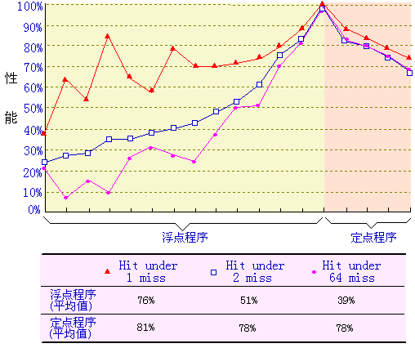

Slide 7
减小Cache失效开销的方法
优化技术 | 不命中率 | 不命中 开销 | 命中 时间 | 硬件 复杂度 | 说 明
使读不命中 优先于写 |  | + | − | 1 | 在单处理机上实现容易，被广泛采用
写缓冲写合并 |  | + |  | 1 | 与写直达合用，广泛应用，例如21164，UltraSPARC Ⅲ
尽早重启动 和请求字优先 |  | + |  | 2 | 被广泛采用
非阻塞Cache |  | + |  | 3 | 在支持乱序执行的CPU中使用
两级Cache |  | + |  | 2 | 硬件代价大；两级Cache的块大小不同时实现困难；被广泛采用

Slide 8
8.5 减少命中时间
采用容量小、结构简单的Cache
虚拟Cache
Cache访问流水化
命中时间直接影响到处理器的时钟频率。在当今的许多计算机中，往往是Cache的访问时间限制了处理器的时钟频率。

Slide 9
8.5.1 容量小、结构简单的Cache
1. 硬件越简单，速度就越快；
2. 应使Cache足够小，以便可以与CPU一起放在同一块芯片上。
3. 一种折中方案：把Cache的标识放在片内，而把Cache的数据存储器放在片外，这样既可以实现快速标识检测，又能利用独立的存储芯片来提供更大的容量
4. 多级Cache，一级Cache大多采用2路组相联或直接映像。
Notes:
命中时间的影响太大。

Slide 10
8.5.2 虚拟Cache
物理Cache
使用物理地址进行访问的传统Cache。
标识存储器中存放的是物理地址，进行地址检测也是用物理地址。
缺点：地址转换和访问Cache串行进行，访问速度很慢。
物理Cache存储系统

Slide 11
2. 虚拟Cache
可以直接用虚拟地址进行访问的Cache。标识存储器中存放的是虚拟地址，进行地址检测用的也是虚拟地址。
优点：
在命中时不需要地址转换，省去了地址转换的时间。即使不命中，地址转换和访问Cache也是并行进行的，其速度比物理Cache快很多。

Slide 12
并非都采用虚拟Cache(为什么?)
虚拟Cache的清空问题（进程切换）
解决方法：在地址标识中增加PID字段(进程标识符)
三种情况下不命中率的比较
单进程，PIDs，清空
PIDs与单进程相比：＋0.3％～＋0.6％
PIDs与清空相比： －0.6％～－4.3%
同义和别名
操作系统和用户程序为了共享某些空间，对于同一个物理地址可能采用两种以上不同形式的虚拟地址来访问，这些地址称为同义（synonym）或别名(alias)
解决方法：
页着色:通过软件强制别名的某些位相同

Slide 13
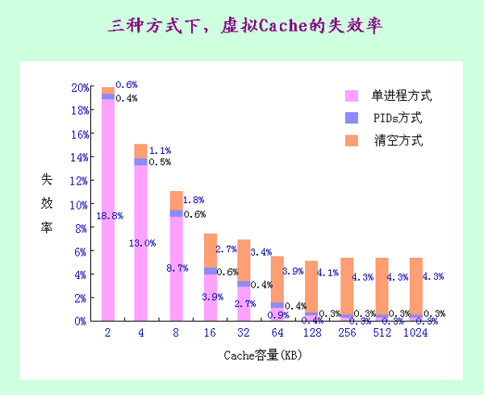

Slide 14
5. 虚拟索引＋物理标识
利用虚拟地址找到索引读cache，同时进行虚实地址转换：前提是虚拟索引=物理索引
而：页内位移在虚实地址变换时不变
优点：兼得虚拟Cache和物理Cache的好处
局限性：Cache容量受限≤页大小×相联度
6. 举例：IBM3033的Cache
页大小＝4KB 相联度＝16
31
12 11
0
页地址 地址标识
页内位移
索 引
块内位移
Cache容量＝16×4KB＝64KB

Slide 15
8.5.3 Cache访问流水化
对第一级Cache的访问按流水方式组织
访问Cache需要多个时钟周期才可以完成
例如
Pentium访问指令Cache需要一个时钟周期
Pentium Pro到Pentium Ⅲ需要两个时钟周期
Pentium 4 和Core i7则需要4个时钟周期
访问Cache周期数的增加使得流水线的站数也增加了，进一步增加了分支预测失败的代价，也增加了从load指令发射到使用该数据间的时间间隔

Slide 16
减小命中时间的方法
优化技术 | 不命中率 | 不命中 开销 | 命中 时间 | 硬件 复杂度 | 说 明
容量小且结构简单的Cache | − |  | + | 0 | 实现容易，被广泛采用
对Cache进行索引时不必进行地址变换 |  |  | + | 2 | 对于小容量Cache来说实现容易，已被Alpha 21164和UltraSPARC Ⅲ采用
流水化Cache 访问 |  |  | + | 1 | 被广泛采用

Slide 17
本章内容
8.1 存储器的层次结构
8.2 Cache基本知识
8.3 降低Cache失效率的方法
8.4 减少Cache失效开销
8.5 减少命中时间
8.6 主存
8.6.1 存储器芯片技术
8.6.2 存储器组织技术
Notes:
本章的重点是两部分：cache和主存
也是单机存储层次中最重要的两层。

Slide 18
8.6 主存
名称 | 寄存器 | Cache | 主存 | 磁盘
典型大小 | <1KB | <16MB | <512G | >1TB
实现技术 | 定制多端口存储器，CMOS | 片上或片外CMOS SRAM | CMOS DRAM | 磁介质盘
访问时间（ns） | 0.25-0.5 | 0.5-25 | 50-250 | 5,000,000
带宽（MB/s） | 50,000-500,000 | 5000-20,000 | 2500-10,000 | 50-500
管理 | 编译器 | 硬件 | 操作系统 | 操作系统和用户
后备 | Cache | 主存 | 磁盘 | CD或磁带
存储层次的性价比特征
速度越快，每位价格就越高；
容量越大，每位价格就越低；
容量越大，速度越慢。

Slide 19
8.6.1 存储器芯片技术
半导体存储芯片的基本结构
地
址
线
译
码
驱
动
存
储
矩
阵
读
写
电
路
数
据
线
…
…
片选线
读/写控制线
地址线
（单向）
数据线
（双向）
芯片容量
10
4
1K×4位
14
1
16K×1位
13
8
8K×8位

Slide 20
静态 RAM (SRAM)
(1) 静态 RAM 基本电路
T
1
~
T
触发器
´
4
位线A
A´
A
位线A
T₁ ~ T₄
T₁ ~ T₄
T₅
T₆
T
T
行开关
5
、
6
行地址选择
T
T
列开关
7
、
8
T
T
7
8
T
T
一列共用
7
、
8
列地址选择
读放
D_{OUT}
写放大器
写放大器
A 触发器原端
D_{IN}
写选择
读选择
A´ 触发器非端

Slide 21
① 静态 RAM 基本电路的 读 操作
´
A´
位线A
位线A
A
T₁ ~ T₄
T₅
T₆
行选
T₅、T₆ 开
行地址选择
列选
T₇、T₈ 开
T₇
T₈
读选择有效
V_{A}
T₆
T₈
列地址选择
读放
D_{OUT}
读放
D_{OUT}
写放大器
写放大器
D_{OUT}
D_{IN}
写选择
读选择

Slide 22
② 静态 RAM 基本电路的 写 操作
位线A ´
A´
A
位线A
T₁ ~ T₄
T₁ ~ T₄
T₅
T₆
行选
T₅、T₆ 开
行地址选择
列选
T₇、T₈ 开
T₇
T₈
写选择有效
列地址选择
D_{IN}
两个写放
写放
写放
读放
D_{OUT}
写选择
读选择
（左）
反相
A´
D_{IN}
T₇
T₅
D_{IN}
（右）
T₈
T₆
A
D_{IN}

Slide 23
4.2
2. 动态 RAM ( DRAM )
(1) 动态 RAM 基本单元电路
无电流
有电流
V
V
_{DD}
_{DD}
数据线
读选择线
T₂
T₂
T
T₄
T
T₁
T₁
预充电信号
T₃
T₃
0
1
1
0
0
C
1
1
C
g
s
写选择线
字线
写数据线
读数据线
读出与原存信息相反
读出时数据线有电流 为 “1”
写入与输入信息相同
写入时 C_{S} 充电为 “1” 放电为 “0”

Slide 24
单管动态 RAM 4116 (16K × 1位) 外特性
RAS
行时钟
CAS
时序与控制
列时钟
WE
写时钟
行
译
码
存储单元阵列
'
'
数据输入
A
A
6
行地址
缓存器
6
~
~
寄存器
D_{IN}
'
基准单元
D_{IN}
'
A
A
0
0
读
出
放
大
列译码器
再生放大器
I/O
缓存器
列译码器
列地址
缓存器
行
译
码
基准单元
数据输出
存储单元阵列
D_{OUT}
驱动
D_{OUT}

Slide 25
8.6.1 存储器芯片技术
DRAM与SRAM
容量：4～8：1
存储周期：8～16:1
价格：1：8～16
一般来说：主存：DRAM Cache：SRAM
各代DRAM的典型参数 （表5-11）
Notes:
性能参数决定一切。
容量和速度两方面
DRAM发展的一个变化是容量增长变慢，在曾经的20年间DRAM容量的增长规律为每三年增长4倍，随着对DRAM容量增长需求的降低，从1998开始，DRAM芯片的容量每两年才增长一倍，到2006年，容量增长以出现了更缓慢的趋势。

Slide 26
动态 RAM 和静态 RAM 的比较
主存
DRAM
SRAM
缓存
存储原理
电容
触发器
集成度
高
低
芯片引脚
少
多
功耗
小
大
价格
低
高
速度
慢
快
刷新
有
无

Slide 27
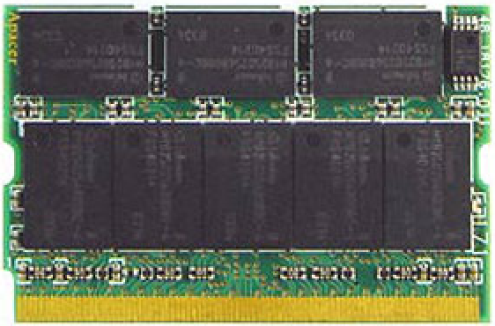
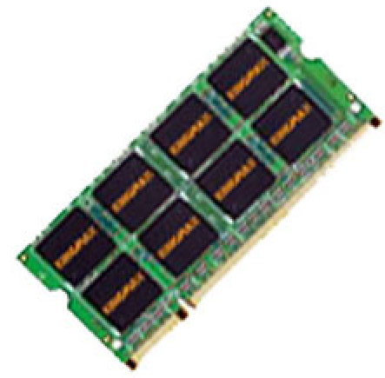
8.6.1 存储器芯片技术
DIMM（dual inline memory modules）
多个DRAM芯片经常被组装在称为条的小型板上，构成“双列直插式存储模块”。
一个DIMM通常包含4~16片DRAM芯片，这些芯片常被组织成8字节宽的主存（带ECC校验）
Notes:
性能参数决定一切。
容量和速度两方面
DRAM发展的一个变化是容量增长变慢，在曾经的20年间DRAM容量的增长规律为每三年增长4倍，随着对DRAM容量增长需求的降低，从1998开始，DRAM芯片的容量每两年才增长一倍，到2006年，容量增长以出现了更缓慢的趋势。

Slide 28
8.6.1 存储器芯片技术
2. DRAM芯片优化技术
芯片内部优化技术是提高主存系统性能的一个重要方面。
SDRAM：Synchronous DRAM：DRAM接口增加一个时钟信号可使DRAM能针对一个请求连续同步地传输多个数据而不需同步开销。
DDR（double data rate）：在DRAM时钟的上沿和下沿都进行数据传输，可把数据传输率提高一倍。
CDRAM（Cache DRAM）:带Cache的DRAM，DRAM芯片里集成一个小的SRAM，暂存最后读出行数据。
Notes:
一个容量为2G的主存系统由256片64Mbit（16M×4bits）构成，则该系统可以很容易利用多个芯片构建成由16个64bit宽的体（16片）组成的系统，而如果该2G系统由由16片256M×4bits的芯片构成，则只能构建为一个64bit宽的体。
（如可保存1024~2048位数据）。不需行访问时间而允许对行缓冲的反复访问可以提高带宽。
传统的DRAM与存储器控制器的接口是异步的，这使得每次数据传输都需要控制信号的同步时间。

Slide 29
8.6.2 存储器组织技术
主存的主要性能指标：延迟和带宽
以往：Cache主要关心延迟，I/O主要关心带宽
现在：Cache关心两者
本节讨论几种提高主存性能的存储器组织技术
在下面的讨论中，以处理Cache失效开销为例来说明各种存储器组织结构的好处。

Slide 30
8.6.2 存储器组织技术
◆ 为了减少失效开销T_{M，}应该：
减少主存延迟
提高主存带宽
◆ 增加Cache块大小能利用主存带宽增加所带 来的好处。

Slide 31
8.6.2 存储器组织技术
假设基本存储器结构的性能为：
送地址需4个时钟周期
每个字的访问时间为24个时钟周期
传送一个字的数据需4个时钟周期
如果Cache大小为4个字，则：
失效开销＝4×(4＋24＋4) ＝4×32＝128(时钟周期)
带宽＝16/128＝0.0125(字节/时钟周期)

Slide 32
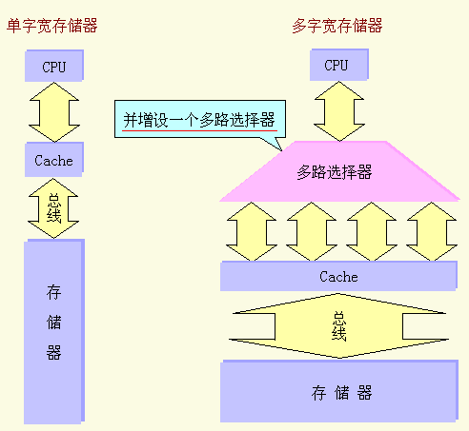
8.6.2 存储器组织技术
1. 增加存储器的宽度
Notes:
存储字长增加为原来的两倍，容量最少也要增加到原来的两倍。
写入复杂：多字纠错。

Slide 33
8.6.2 存储器组织技术
◆ 性能分析 (参照前面的假设)
当宽度为4个字时：失效开销＝1×32(周期)
带宽＝0.5(字节/周期)
◆ 缺点：
▲ 增加CPU和存储器之间的连接通路宽度
▲ CPU和Cache之间有一个多路选择器
▲ 扩充主存的最小增量增加了相应的倍数
▲ 写入有可能变得复杂
◆ 实例：DEC的Alpha Axp21064：256位宽
Notes:
存储字长增加为原来的两倍，容量最少也要增加到原来的两倍。
写入复杂：多字纠错。

Slide 34
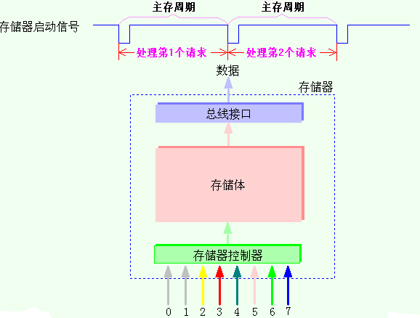
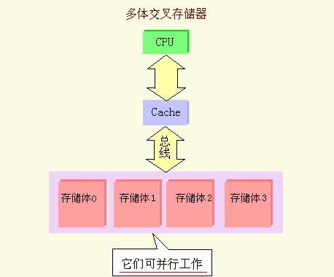
8.6.2 存储器组织技术
2. 采用简单的多体交叉存储器
存储系统中采用多个DRAM，利用它们潜在的并行性
Notes:
低位和高位交叉的作用有何不同？

Slide 35
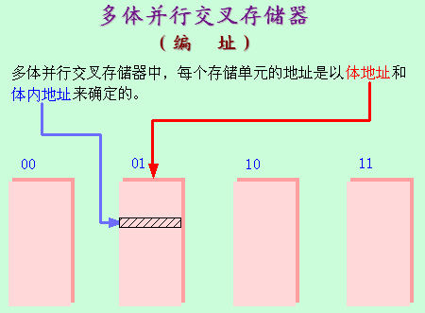
8.6.2 存储器组织技术
◆ 高位交叉与低位交叉编址
Notes:
低位和高位交叉的作用有何不同？

Slide 36
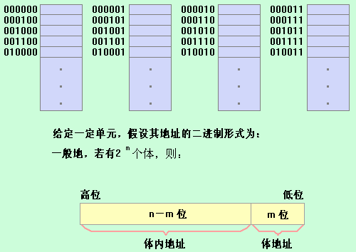
8.6.2 存储器组织技术
◆ 低位交叉编址
Notes:
低位和高位交叉的作用有何不同？

Slide 37
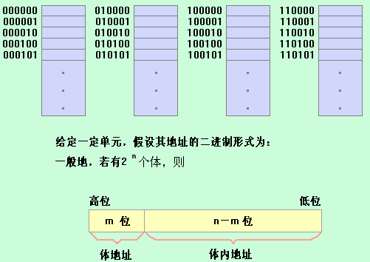
8.6.2 存储器组织技术
◆ 高位交叉编址
Notes:
低位和高位交叉的作用有何不同？

Slide 38
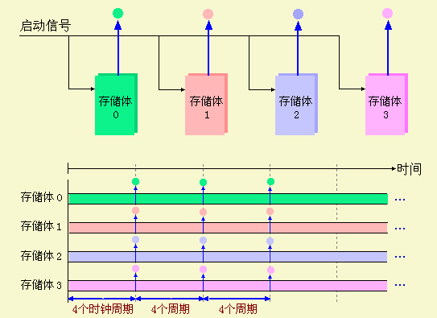
8.6.2 存储器组织技术
同时启动
Notes:
低位和高位交叉的作用有何不同？

Slide 39
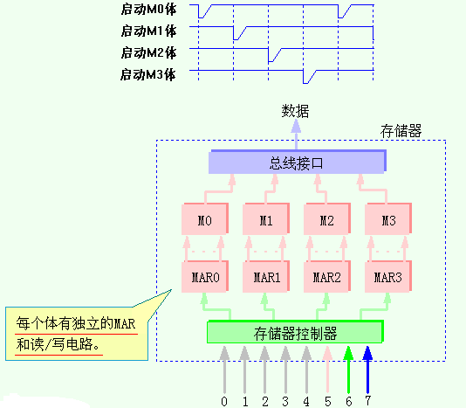
8.6.2 存储器组织技术
分时启动
Notes:
低位和高位交叉的作用有何不同？

Slide 40
设四体低位交叉存储器，存取周期为T，总线传输周期为τ，为实现流水线方式存取，应满足 T ＝ 4τ。
连续读取 4 个字所需的时间为 T＋(4 －1)τ

Slide 41
8.6.2 存储器组织技术
性能举例：(参照前面的假设)
失效开销＝4＋24＋4×4＝44(周期)
带宽＝0.4(字节/周期)
◆ 存储器的各个体一般是按字交叉的，低位字交叉存
储器非常适合于处理：
Cache读失效，写回法Cache中的写回
Notes:
低位和高位交叉的作用有何不同？

Slide 42
8.6.2 存储器组织技术
例8.14
假设某台机器的特性及其Cache的性能为：
· 块大小为1个字
· 存储器总线宽度为1个字（32位）
· Cache失效率为3 %
· 平均每条指令访存1.2次
· Cache失效开销为32个时钟周期(和上面相同)
· 平均CPI(忽略Cache失效)为2
试问多体交叉和增加存储器宽度对提高性能各有何
作用？

Slide 43
8.6.2 存储器组织技术
如果当把Cache块大小变为2个字时，失效率降为2%；块大小变为4个字时，失效率降为1%。 根据8.6.2小节中给出的访问时间，求在采用2路、4路多体交叉存取以及将存储器和总线宽度增加一倍时，性能分别提高多少？
在改变前的机器中，Cache块大小为一个字，其CPI为：
2＋(1.2×3%×32)＝3.15
解：

Slide 44
8.6.2 存储器组织技术
当将块大小增加为2个字时，在下面三种情况下的CPI分别为：
32位总线和存储器，不采用多体交叉： 2＋(1.2×2%×2×32)＝3.54
32位总线和存储器，采用多体交叉： 2＋(1.2×2%×(4＋24＋8))＝2.86
性能提高了10%
64位总线和存储器，不采用多体交叉： 2＋(1.2×2%×1×32)＝2.77
性能提高了14%
Notes:
性能基本上随着总线宽度和交叉技术的应用程比例增长。
这是一个相对简单直观的例子。

Slide 45
8.6.2 存储器组织技术
如果将块大小增加到4个字，则：
32位总线和存储器，不采用多体交叉： 2＋(1.2×1%×4×32)＝3.54
32位总线和存储器，采用多体交叉： 2＋(1.2×1%×(4＋24＋16)) ＝2.53
性能提高了25%
64位总线和存储器，不采用多体交叉： 2＋(1.2×1%×2×32)＝ 2.77
性能提高了14%

Slide 46
8.6.2 存储器组织技术
2. 采用简单的多体交叉存储器
◆ 存储体的数目
体的数目≥访问体中一个字所需的时钟周期

Slide 47
8.6.2 存储器组织技术
3. 独立存储体
设置多个存储控制器，使多个体能独立操作，以便能同时进行多个独立的访存。
◆ 每个体有独立的地址线
◆ 非阻塞Cache与多体结构
Cache失效时仍允许CPU进行其它的访存。这样的设计对于独立多体结构才有意义。
IO访存
Notes:
每个提都有独立的读写电路和控制通路——这是和多体技术的本质不同。

Slide 48
谢谢！

